Slide 1
Bezpieczny Bezpieczny Bezpieczny Bezpieczny internet Internet Internet Internet Internet
Aktualizowanie planu i postępu

Slide 2
Co to jest DBI?
DZIEŃ BEZPIECZNEGO INTERNETU
ma na celu inicjowanie i propagowanie działań na rzecz bezpiecznego dostępu dzieci i młodzieży do zasobów internetowych.
Obchodzony jest od 2004 roku z inicjatywy Komisji Europejskiej, w Polsce od 2005 roku.

Slide 3
.
KORZYSTANIE Z INTERNETU
ZALETY
WADY
Wyszukiwarki
Rozrywka
Komunikatory
cyberprzemoc
ZAGROŻENIA TECHNICZNE
Internetowe przestępstwa
Dzięki wyszukiwarkom internetowym można w łatwy i szybki sposób znaleźć potrzebne informacje.
Jednymi z najbardziej popularnych rozrywek internetowych najważniejsze dla współczesnych internautów są gry, serwisy społecznościowe, blogi oraz vlogi, serwisy z filmami.
Facebook,
Tik tok,
Instagram,
Messenger,
Whatsapp
Snapchat
Discord
w Internecie nie wiesz z kim tak naprawdę rozmawiasz!
Treści niebezpieczne dla dzieci
Pamiętajmy o tym, że zgodnie z kodeksem karnym oszustwo internetowe do 100 zł jest wykroczeniem, a powyżej jest przestępstwem.
YVY

Slide 4
Czym jest hejt?
Jest to agresywny i obraźliwy komentarz na temat
Danej osoby lub grupy społecznej. Wywodzi się z
Języka angielskiego (hate znaczy nienawiść)

Slide 5
Przykłady przemocy w sieci:
publikacja poniżających filmików lub zdjęć,
wykluczanie ze społeczności online,
cyberstalking czyli wysyłanie gróźb oraz udostępnianie prywatnych konwersacji,
flaming np. wysyłanie obraźliwych i agresywnych wiadomości na portalach społecznościowych lub szkalujących komentarzy.

Slide 6
Jak bronić się przed cyberprzemocą
Nie wpadaj w panikę
Włącz weryfikację dwuetapową
Używaj silnych haseł
Zgłaszaj treści obraźliwe administratorom
Zmień ustawienia prywatności w portalach społecznościowych
Chroń swój komputer przed podsłuchaniami i włamaniami

Slide 7
Uzależnienia
Uzależnienie od Internetu nazywane inaczej siecioholizmem. Jest to stan przez który pojawiają się zaburzenia zachowania. Osoba uzależniona może mieć problemy ze znalezieniem lub utrzymaniem relacji z bliskimi nam osobami lub osobami w szkole.

Slide 8
Wskazówki jak być bezpiecznym w wirtualnym świecie
UWAŻAJ NA WIRUSY
Zachowaj dystans
Nie otwieraj i nie odpowiadaj na e-maile od osoby, której nie znasz! Taka osoba może wysłać Ci niebezpieczne oprogramowanie lub być obraźliwa.
Nie organizuj spotkań z nowo poznanymi osobami w Internecie.

Slide 9
Ciekawostki o Internecie
Internet powstał w końcówce 60 lat
Pierwsza strona powstała 1993 roku
43% osób pomiędzy 12-24 rokiem życia doświadczyło hejtu
Polacy w rok korzystają Ok. miesiąc z Internetu
Pierwszy film na YouTube powstał w 2005 roku w zoo

Slide 10
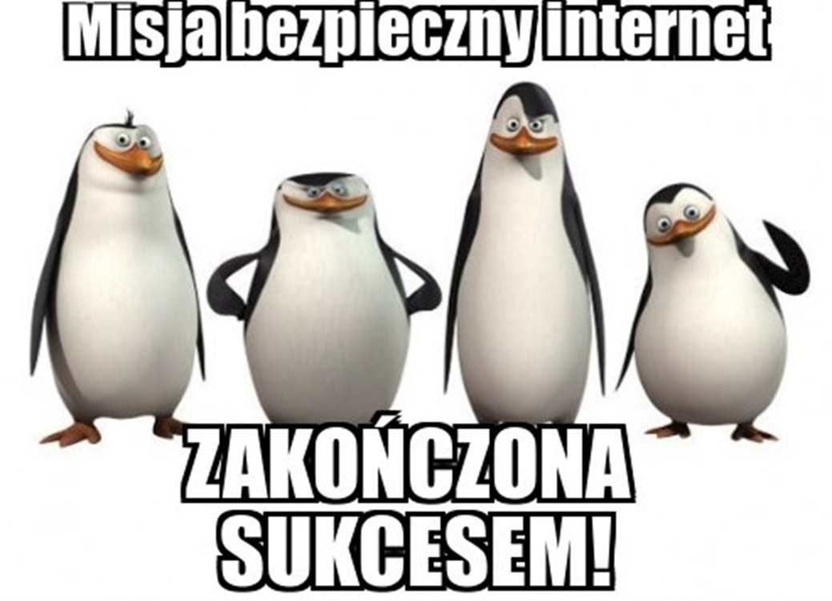
Wskazówki jak być bezpiecznym w wirtualnym świecie
Nie otwieraj i nie odpowiadaj na e-maile od osoby, której nie znasz! Taka osoba może wysłać Ci niebezpieczne oprogramowanie lub być obraźliwa.
UWAŻAJ NA WIRUSY
Nie organizuj spotkań z nowo poznanymi osobami w Internecie.
Zachowaj dystans

Slide 11
Iga Leśniewska Aleksandra Matulka Ewa Goszczyńska Lena Pawlak Joanna Horst Maja Klimkowska
DZIĘKUJEMY
DZIĘKUJEMY
DZIĘKUJEMY
DZIĘKUJEMY DZIĘKUJEMY DZIĘKUJEMY DZIĘKUJEMY
DZIĘKUJEMY

